Slide 1
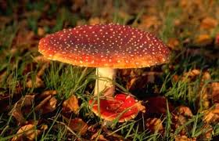
Vliegenzwam
Wie kent hem nou niet!!!!

Slide 2
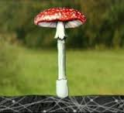
Inleiding
Waarom de vliegenzwam?
Wat is de vliegenzwam?
Noormannen en Rendieren
Hoe komt hij aan zijn stippen?
Wat voor soort?
Hindoeïsme
Kabouters
Einde

Slide 3
Waarom de vliegenzwam?
Ik wil mensen laten weten dat de vliegenzwam veeeeeeeeeeel meer is dan rood met witte stippen.

Slide 4
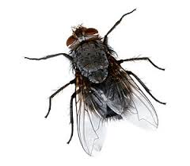
Wat is de vliegenzwam?
De vliegenzwam is giftig. De hoed bevat muscarine een heel giftig middel. De boeren gebruikten de vliegenzwam om vliegen uit te roeien. Ze legden de hoed in een glas melk. Als de vliegen het dan drinken gaan ze dood. Daar komt de naam vliegenzwam ook vandaan.

Slide 5
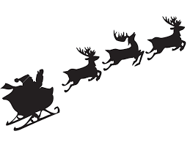
Noormannen en rendieren
De vliegenzwam bevat dus muscarine. Dat is een hallucinerend middel. De rendieren aten graag vliegenzwammen. De Noormannen dronken dus de urine van rendieren om te hallucineren. Dan waren ze minder bang in een gevecht. Omdat je met hallucineren denkt dat je kan vliegen zijn zo ook de rendieren van de Kerstman bedacht. Of zo ook de kleuren van de Kerstman (Rood en Wit) zijn ontstaan is nog niet zeker.

Slide 6
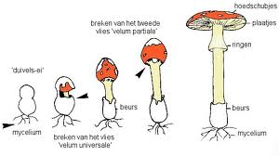
Hoe komt hij aan zijn stippen?
Goede vraag. Goed. Als de vliegenzwam nog een niet geboren is zit hij in een soort vlies. Al hij dan geboren wordt barst hij uit het vlies. Dan blijven er resten aan hangen die mee groeien. Dat zijn de stippen. De stippen kunnen er ook afregenen dan heb je een kale vliegenzwam.

Slide 7
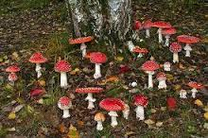
Wat voor soort?
De vliegenzwam is een Symbiotische paddenstoel. Dat betekent dat hij samenleeft met andere planten. Het wortelstelsel van die plant is dan samengevoegd met het mycelium van de paddenstoel. Dat heeft voordelen en nadelen. De voordelen zijn dat hij meer voedsel heeft en dat ook sneller maakt. Ook ruimt hij het op en alles gaat sneller. Maar als de boom of paddenstoel doodgaat is hij alleen. Dan is hij dat niet gewent en gaat hij (meestal) dood. (Daarom vind je ze meestal bij bomen)

Slide 8
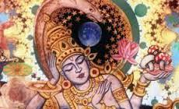
Hindoeïsme
Daar was de vliegenzwam heeeeeeeeel heilig. Hij werd gezien als een soort god. Hij had daar dus een hele grote rol. Ze dachten dat hij geneeskrachtig was (was helemaal niet zo). Toen ze er achter kwamen dat hij giftig was gingen ze er vijanden mee vergiftigen. Handig zeg.

Slide 9
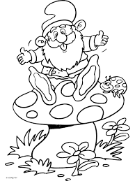
Kabouters
De mensen denken dus dat kabouters in de vliegenzwammen woonden. Maar de mensen die in kabouters geloven zeggen dat ze ervan aten. Nou ja ik denk geen van beide want de vliegenzwam is giftig.

Slide 10
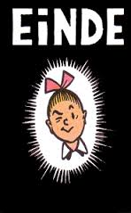
Door Vincent Stel groep 7

